Slide 1

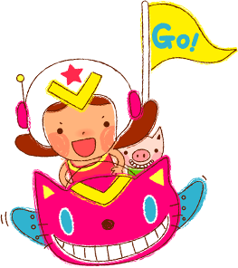
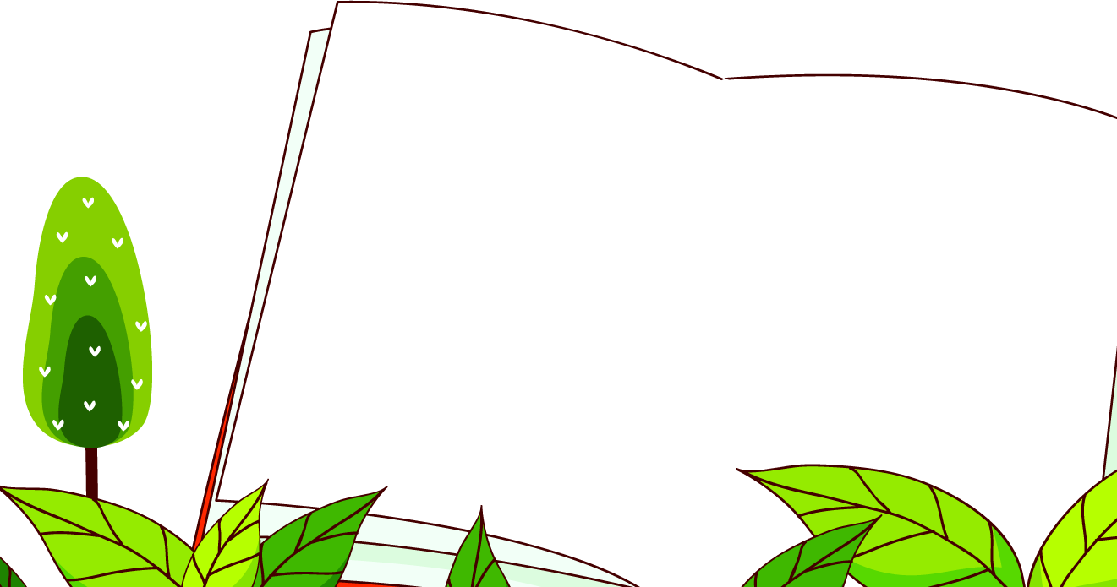
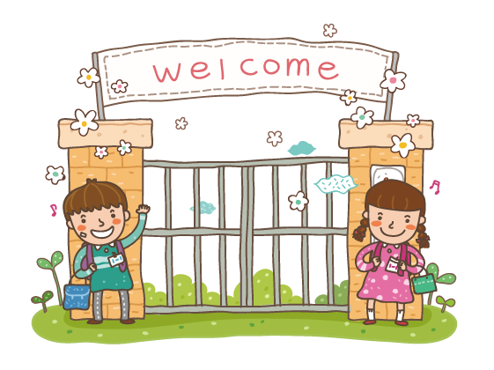
PHÒNG GIÁO DỤC VÀ ĐÀO TẠO QUẬN LONG BIÊN
TRƯỜNG TIỂU HỌC LÊ QUÝ ĐÔN
TẬP ĐỌC
ĐÔI GIÀY BA TA MÀU XANH
TUẦN 8 - LỚP 4

Slide 2
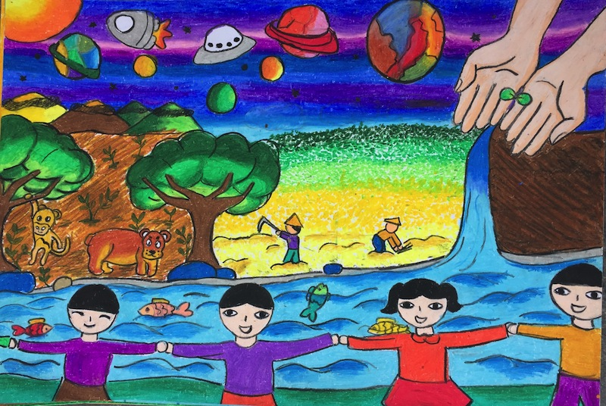
Ước thành người lớn để làm việc
Ước mơ không còn mùa đông giá rét
Ước cây mau lớn để cho quả ngọt
Ước mơ không còn chiến tranh

Slide 3

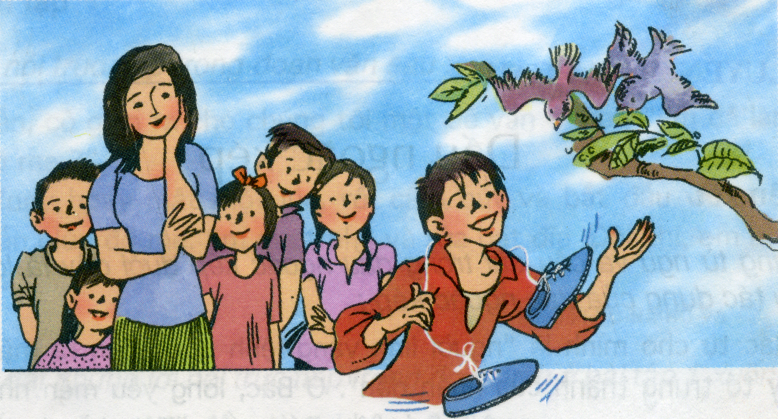
Tập đọc
Đôi giày ba ta màu xanh
Theo Hàng Chức Nguyên

Slide 4
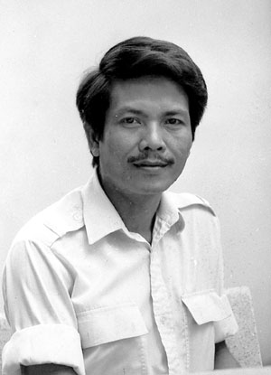
Tập đọc
Đôi giày ba ta màu xanh
Theo Hàng Chức Nguyên
Tác giả Hàng Chức Nguyên sinh ra và lớn lên ở Quảng Ngãi, năm 1970 anh vào Sài Gòn.
Hiện nay anh vẫn đang làm việc ở báo Tuổi trẻ.

Slide 5
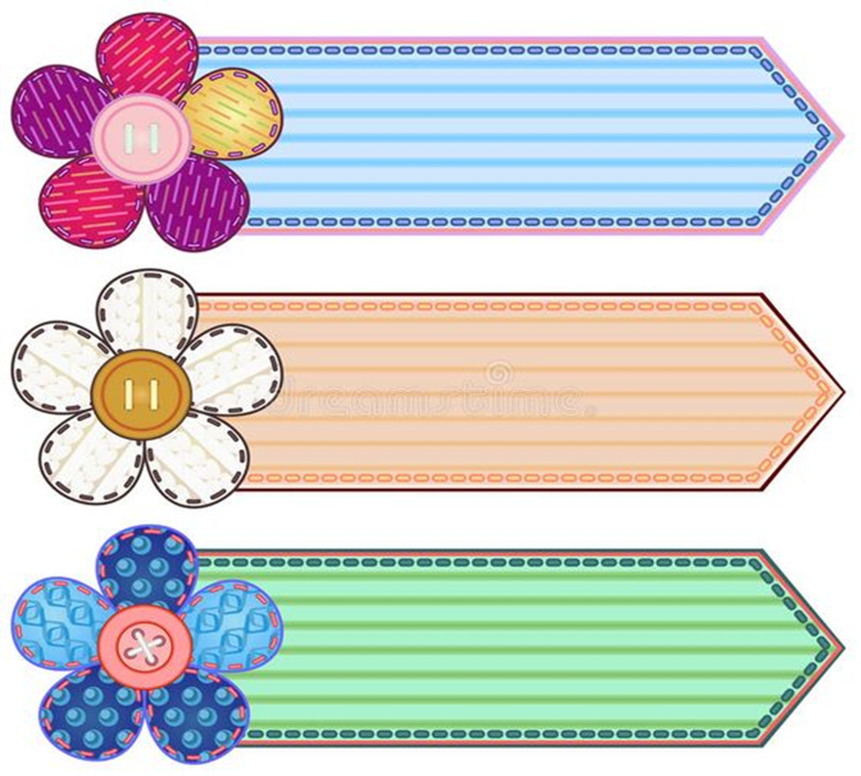
Tập đọc
Đôi giày ba ta màu xanh
Theo Hàng Chức Nguyên
Luyện đọc đúng
1
2
Tìm hiểu bài
Luyện đọc diễn cảm
3

Slide 6
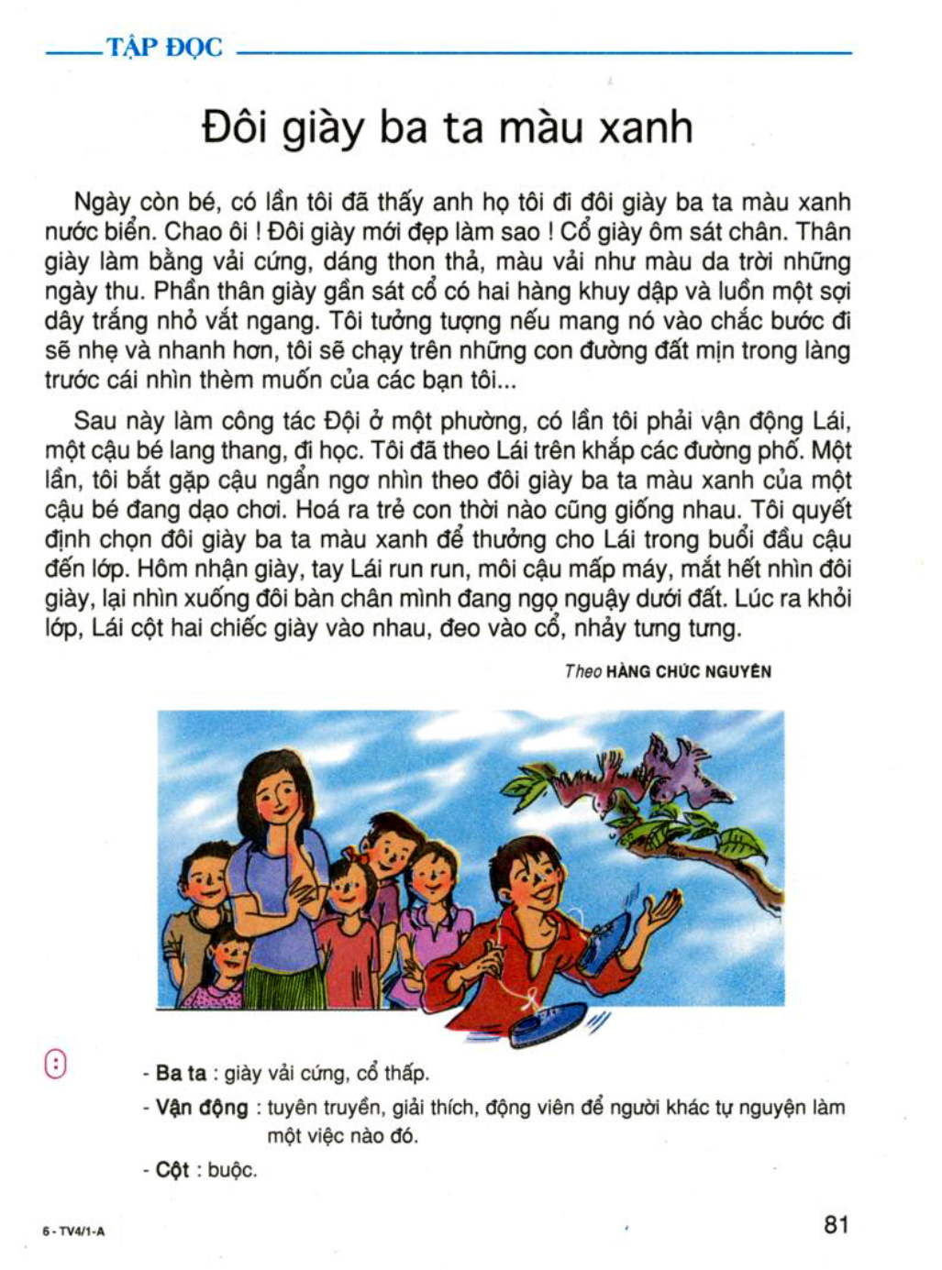
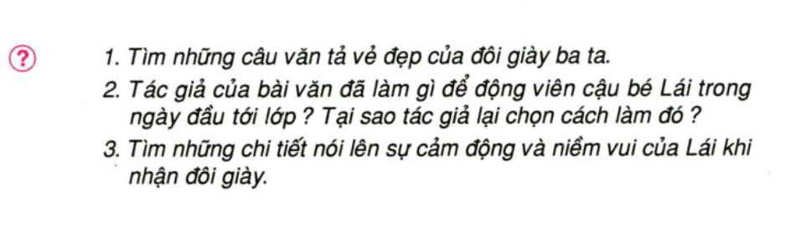

Slide 7
Tập đọc
Đôi giày ba ta màu xanh
Ngày còn bé, có lần tôi đã thấy anh họ tôi đi đôi giày ba ta màu xanh nước biển. Chao ôi! Đôi giày mới đẹp làm sao! Cổ giày ôm sát chân. Thân giày làm bằng vải cứng, dáng thon thả, màu vải như màu da trời những ngày thu. Phần thân giày gần sát cổ có hai hàng khuy dập và luồn một sợi dây trắng nhỏ vắt ngang. Tôi tưởng tượng nếu mang nó vào chắc bước đi sẽ nhẹ và nhanh hơn, tôi sẽ chạy trên những con đường đất mịn trong làng trước cái nhìn thèm muốn của các bạn tôi …
Sau này làm công tác Đội ở một phường, có lần tôi phải vận động Lái, một cậu bé lang thang đi học. Tôi đã theo Lái trên khắp các đường phố. Một lần, tôi bắt gặp cậu ngẩn ngơ nhìn theo đôi giày ba ta màu xanh của một cậu bé đang dạo chơi. Hóa ra trẻ con thời nào cũng giống nhau. Tôi quyết định chọn đôi giày ba ta màu xanh để thưởng cho Lái trong buổi đầu cậu đến lớp. Hôm nhận giày, tay Lái run run, môi cậu mấp máy, mắt hết nhìn đôi giày, lại nhìn xuống đôi bàn chân mình đang ngọ nguậy dưới đất. Lúc ra khỏi lớp, Lái cột hai chiếc giày vào nhau, đeo vào cổ, nhảy tưng tưng.
Theo Hàng Chức Nguyên

Slide 8
Tập đọc
Đôi giày ba ta màu xanh
Đ1:
Ngày còn bé, có lần tôi đã thấy anh họ tôi đi đôi giày ba ta màu xanh nước biển. Chao ôi! Đôi giày mới đẹp làm sao! Cổ giày ôm sát chân. Thân giày làm bằng vải cứng, dáng thon thả, màu vải như màu da trời những ngày thu. Phần thân giày gần sát cổ có hai hang khuy dập và luồn một sợi dây trắng nhỏ vắt ngang. Tôi tưởng tượng nếu mang nó vào chắc bước đi sẽ nhẹ và nhanh hơn, tôi sẽ chạy trên những con đường đất mịn trong làng trước cái nhìn thèm muốn của các bạn tôi …
Đ2:
Sau này làm công tác Đội ở một phường, có lần tôi phải vận động Lái, một cậu bé lang thang đi học. Tôi đã theo Lái trên khắp các đường phố. Một lần, tôi bắt gặp cậu ngẩn ngơ nhìn theo đôi giày ba ta màu xanh của một cậu bé đang dạo chơi. Hóa ra trẻ con thời nào cũng giống nhau. Tôi quyết định chọn đôi giày ba ta màu xanh để thưởng cho Lái trong buổi đầu cậu đến lớp. Hôm nhận giày, tay Lái run run, môi cậu mấp máy, mắt hết nhìn đôi giày,lại nhìn xuống đôi bàn chân mình đang ngọ nguậy dưới đất. Lúc ra khỏi lớp, Lái cột hai chiếc giày vào nhau, đeo vào cổ, nhảy tưng tưng.
Theo Hàng Chức Nguyên

Slide 9
LUYỆN ĐỌC ĐÚNG
r r
ngọ ng
uậy
uồn
un un
l
s chân
1. TỪ
át
2. CÂU
Chao ôi
! Đôi giày mới !
⃰
đẹp làm sao
Tôi tưởng tượng nếu mang nó vào chắc bước đi sẽ nhẹ và nhanh hơn, tôi sẽ chạy trên những con đường đất mịn trong làng trước cái nhìn thèm muốn của các bạn tôi...
⃰

Slide 10
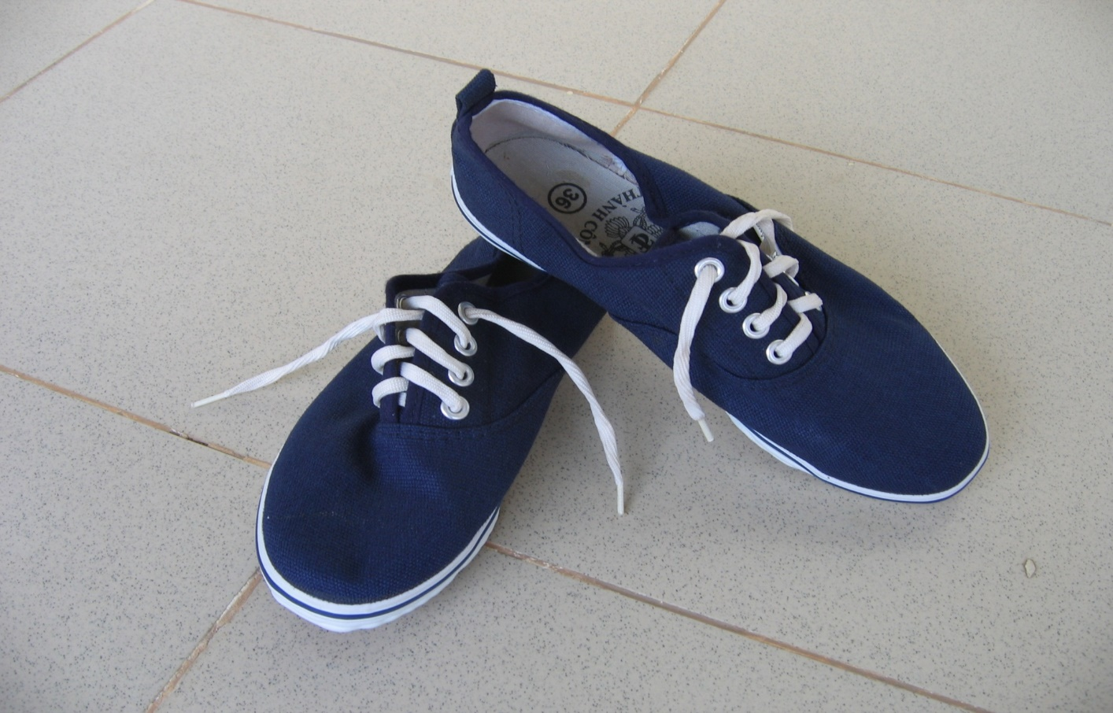
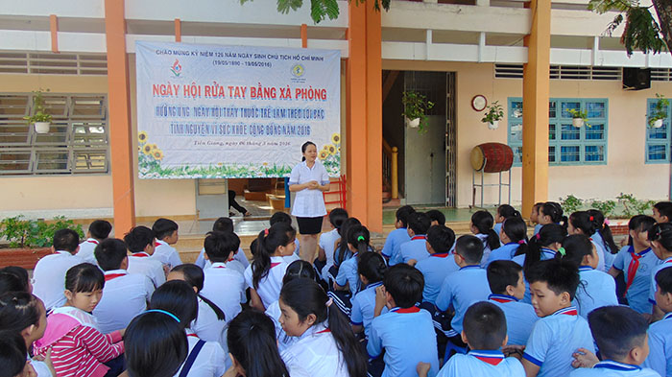
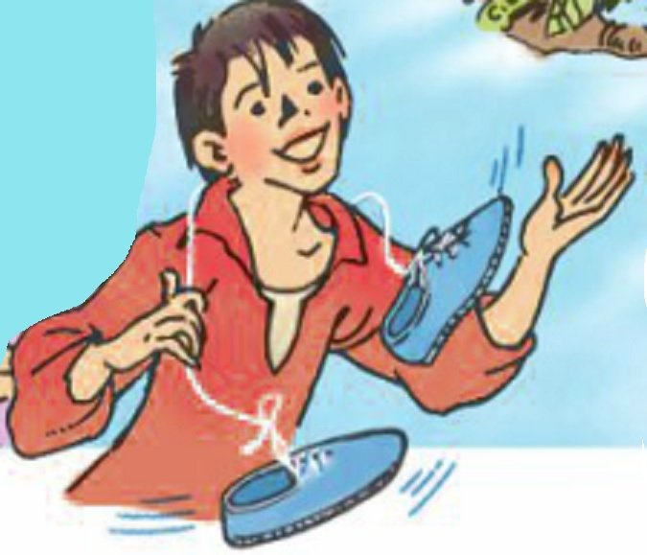
GIẢI NGHĨA TỪ
Giày ba ta: giày vải cứng, cổ thấp
Vận động: tuyên truyền, giải thích, động viên để người khác tự nguyện làm một việc nào đó.
Cột: buộc
- Lang thang: ( nghĩa trong bài) là những trẻ em bị mồ côi cha mẹ hay mất đi người thân và không có nơi nương tựa.

Slide 11
Tập đọc
Đôi giày ba ta màu xanh
Theo Hàng Chức Nguyên
Ngày còn bé, có lần tôi đã thấy anh họ tôi đi đôi giày ba ta màu xanh nước biển. Chao ôi! Đôi giày mới đẹp làm sao! Cổ giày ôm sát chân. Thân giày làm bằng vải cứng, dáng thon thả, màu vải như màu da trời những ngày thu. Phần thân giày gần sát cổ có hai hang khuy dập và luồn một sợi dây trắng nhỏ vắt ngang. Tôi tưởng tượng nếu mang nó vào chắc bước đi sẽ nhẹ và nhanh hơn, tôi sẽ chạy trên những con đường đất mịn trong làng trước cái nhìn thèm muốn của các bạn tôi …
Sau này làm công tác Đội ở một phường, có lần tôi phải vận động Lái, một cậu bé lang thang đi học. Tôi đã theo Lái trên khắp các đường phố. Một lần, tôi bắt gặp cậu ngẩn ngơ nhìn theo đôi giày ba ta màu xanh của một cậu bé đang dạo chơi. Hóa ra trẻ con thời nào cũng giống nhau. Tôi quyết định chọn đôi giày ba ta màu xanh để thưởng cho Lái trong buổi đầu cậu đến lớp. Hôm nhận giày, tay Lái run run, môi cậu mấp máy, mắt hết nhìn đôi giày,lại nhìn xuống đôi bàn chân mình đang ngọ nguậy dưới đất. Lúc ra khỏi lớp, Lái cột hai chiếc giày vào nhau, đeo vào cổ, nhảy tưng tưng.

Slide 12
Tập đọc
Đôi giày ba ta màu xanh
Theo Hàng Chức Nguyên
Luyện đọc đúng
1
2
Tìm hiểu bài
Luyện đọc diễn cảm
3

Slide 13
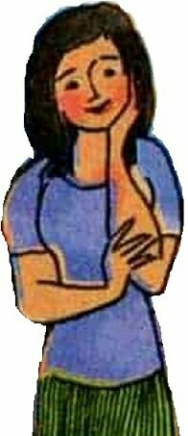
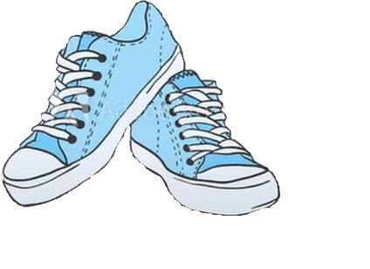
Tập đọc
Đôi giày ba ta màu xanh
Theo Hàng Chức Nguyên
Đ1:
Ngày còn bé, có lần tôi đã thấy anh họ tôi đi đôi giày ba ta màu xanh nước biển. Chao ôi! Đôi giày mới đẹp làm sao! Cổ giày ôm sát chân. Thân giày làm bằng vải cứng, dáng thon thả, màu vải như màu da trời những ngày thu. Phần thân giày gần sát cổ có hai hàng khuy dập và luồn một sợi dây trắng nhỏ vắt ngang. Tôi tưởng tượng nếu mang nó vào chắc bước đi sẽ nhẹ và nhanh hơn, tôi sẽ chạy trên những con đường đất mịn trong làng trước cái nhìn thèm muốn của các bạn tôi …
1. Tìm những câu văn tả vẻ đẹp của đôi giày ba ta?
Chao ôi! Đôi giày mới đẹp làm sao!
Hai hàng khuy dập, luồn một sợi dây trắng nhỏ vắt ngang
Cổ giày ôm sát chân.
Màu vải như màu da trời những ngày thu
Thân giày làm bằng vải cứng
Dáng thon thả

Slide 14
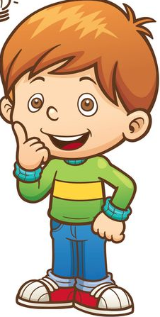
Tập đọc
Đôi giày ba ta màu xanh
Theo Hàng Chức Nguyên
Đ2 Sau này làm công tác Đội ở một phường, có lần tôi phải vận động Lái, một cậu bé lang thang đi học. Tôi đã theo Lái trên khắp các đường phố. Một lần, tôi bắt gặp cậu ngẩn ngơ nhìn theo đôi giày ba ta màu xanh của một cậu bé đang dạo chơi. Hóa ra trẻ con thời nào cũng giống nhau. Tôi quyết định chọn đôi giày ba ta màu xanh để thưởng cho Lái trong buổi đầu cậu đến lớp. Hôm nhận giày, tay Lái run run, môi cậu mấp máy, mắt hết nhìn đôi giày, lại nhìn xuống đôi bàn chân mình đang ngọ nguậy dưới đất. Lúc ra khỏi lớp, Lái cột hai chiếc giày vào nhau, đeo vào cổ, nhảy tưng tưng.
Chị đã làm gì để động viên Lái trong ngày đầu đến lớp?
Chị phụ trách Đội được giao việc gì?
Vì sao chị phụ trách lại chọn cách làm đó?
Vì sao chị biết điều đó?
Chị phát hiện ra Lái thèm muốn cái gì?
Vì chị muốn đem lại niềm vui cho Lái.
Thưởng cho Lái một đôi giày ba ta màu xanh.
Lái ngẩn ngơ nhìn theo đôi giày ba ta màu xanh của một cậu bé đang dạo chơi.
Vận động Lái - một cậu bé sống lang thang trên đường phố đi học.
Chị đi theo Lái trên khắp các đường phố.

Slide 15
Tập đọc
Đôi giày ba ta màu xanh
Theo Hàng Chức Nguyên
Đ2 Sau này làm công tác Đội ở một phường, có lần tôi phải vận động Lái, một cậu bé lang thang đi học. Tôi đã theo Lái trên khắp các đường phố. Một lần, tôi bắt gặp cậu ngẩn ngơ nhìn theo đôi giày ba ta màu xanh của một cậu bé đang dạo chơi. Hóa ra trẻ con thời nào cũng giống nhau. Tôi quyết định chọn đôi giày ba ta màu xanh để thưởng cho Lái trong buổi đầu cậu đến lớp.
Hôm nhận giày, tay Lái run run, môi cậu mấp máy, mắt hết nhìn đôi giày, lại nhìn xuống đôi
bàn chân mình đang ngọ nguậy dưới đất.
Lúc ra khỏi lớp, Lái cột hai chiếc giày vào nhau, đeo
vào cổ, nhảy tưng tưng.
3. Tìm những chi tiết nói lên sự cảm động và niềm vui của Lái khi nhận đôi giày.
- Khi nhận được đôi giày thì tay Lái run run, môi cậu mấp máy, mắt hết nhìn đôi giày, lại nhìn xuống đôi bàn chân mình đang ngọ nguậy dưới đất.
- Lái cột hai chiếc giày vào nhau, đeo vào cổ, nhảy tưng tưng

Slide 16
Tập đọc
Đôi giày ba ta màu xanh
Theo Hàng Chức Nguyên
Nội dung chính của bài:
Để vận động cậu bé lang thang đi học, chị phụ trách đã quan tâm tới ước mơ của cậu, khiến cậu rất xúc động, vui sướng vì được thưởng đôi giày trong buổi đến lớp đầu tiên.

Slide 17
Tập đọc
Đôi giày ba ta màu xanh
Theo Hàng Chức Nguyên
Luyện đọc đúng
1
2
Tìm hiểu bài
Luyện đọc diễn cảm
3

Slide 18
Tập đọc
Đôi giày ba ta màu xanh
Theo Hàng Chức Nguyên
Ngày còn bé, có lần tôi đã thấy anh họ tôi đi đôi giày ba ta màu xanh nước biển. Chao ôi! Đôi giày mới đẹp làm sao! Cổ giày ôm sát chân. Thân giày làm bằng vải cứng, dáng thon thả, màu vải như màu da trời những ngày thu. Phần thân giày gần sát cổ có hai hàng khuy dập và luồn một sợi dây trắng nhỏ vắt ngang. Tôi tưởng tượng nếu mang nó vào chắc bước đi sẽ nhẹ và nhanh hơn, tôi sẽ chạy trên những con đường đất mịn trong làng trước cái nhìn thèm muốn của các bạn tôi …
Đọc với giọng kể và tả, nhẹ nhàng, nhấn giọng
Sau này làm công tác Đội ở một phường, có lần tôi phải vận động Lái, một cậu bé lang thang đi học. Tôi đã theo Lái trên khắp các đường phố. Một lần, tôi bắt gặp cậu ngẩn ngơ nhìn theo đôi giày ba ta màu xanh của một cậu bé đang dạo chơi. Hóa ra trẻ con thời nào cũng giống nhau. Tôi quyết định chọn đôi giày ba ta màu xanh để thưởng cho Lái trong buổi đầu cậu đến lớp. Hôm nhận giày, tay Lái run run, môi cậu mấp máy, mắt hết nhìn đôi giày, lại nhìn xuống đôi bàn chân mình đang ngọ nguậy dưới đất. Lúc ra khỏi lớp, Lái cột hai chiếc giày vào nhau, đeo vào cổ, nhảy tưng tưng.
Đọc với giọng nhanh, vui hơn, nhấn giọng

Slide 19
Tập đọc
Đôi giày ba ta màu xanh
Theo Hàng Chức Nguyên
Hôm nhận giày, tay Lái run run, môi cậu mấp máy, mắt hết nhìn đôi giày, lại nhìn xuống đôi bàn chân mình đang ngọ nguậy dưới đất. Lúc ra khỏi lớp, Lái cột hai chiếc giày vào nhau, đeo vào cổ, nhảy tưng tưng.

Slide 20
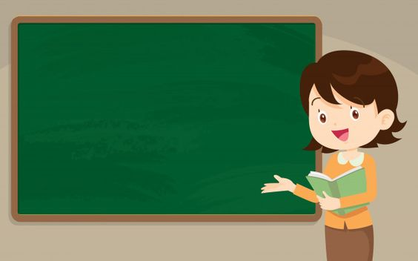
Qua câu chuyện này các em đã học được điều gì?

Slide 21

Chúc các em luôn vui, khoẻ và học tập tốt!

